Slide 1
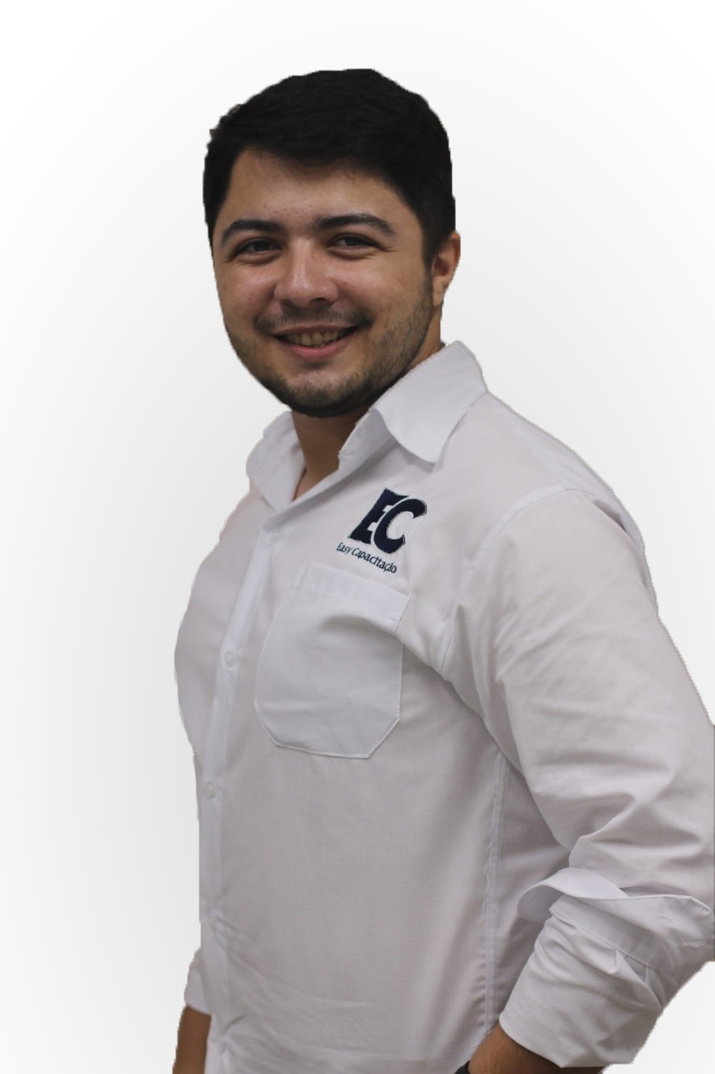
Neylson Cavalcante é Sócio, Consultor Comercial e Treinador de Equipes de Vendas na Easy Capacitação, empresa referência em treinamentos e consultorias na área comercial, possui experiência como Supervisor de Produção em médias e grandes empresas e é graduado em Engenharia de Produção pela UNIFOR. Formado em Lean Manufacturing e Green Belt Six Sigma, Neylson colaborou diretamente para que a EPro Consultoria tivesse um crescimento de 900% e possui uma capacitação aplicada em vendas B2B e varejo.

Slide 2
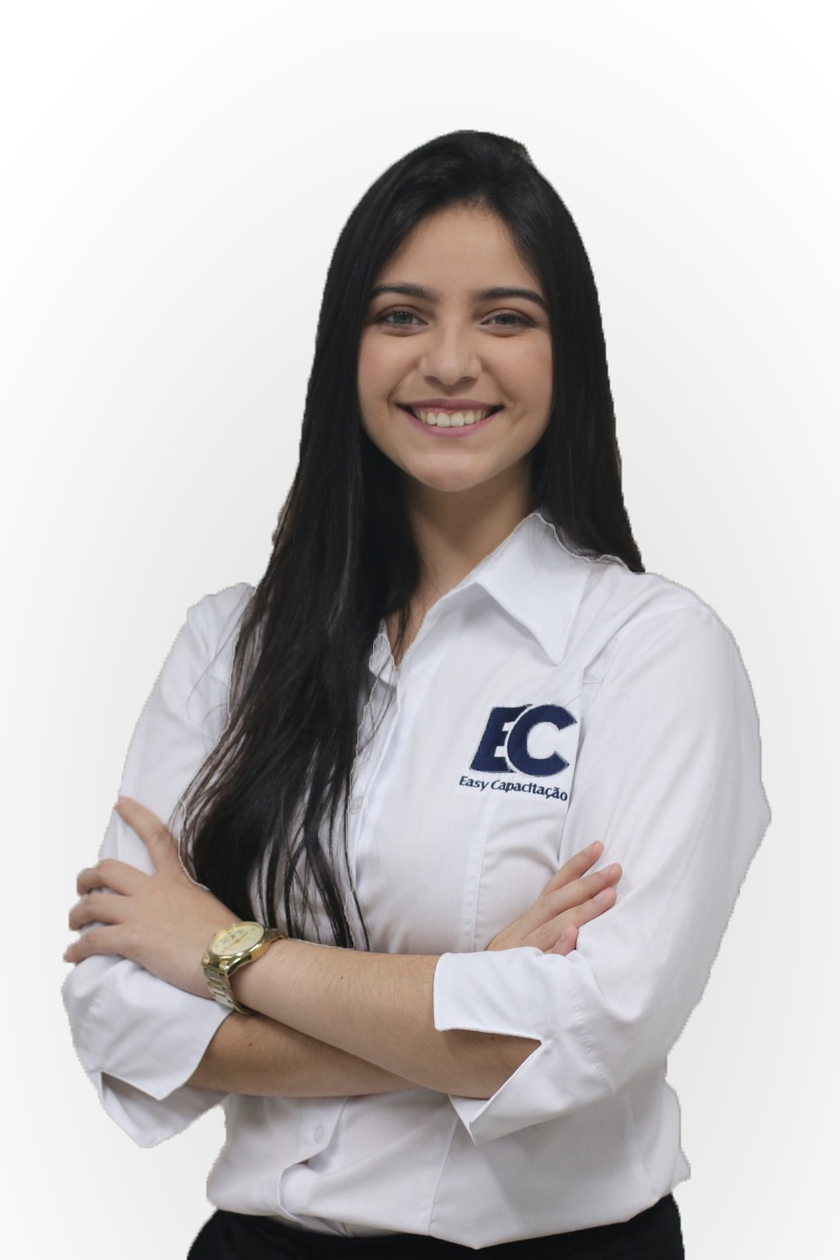
Emilly Cavalcante é Sócia e Gerente Comercial na Easy Capacitação, empresa referência em treinamentos de vendas e consultorias para empresas de varejo, trabalha na ENEL com Operações de Grandes Clientes e é graduanda em Administração de Empresas pela UNIFOR. Possui experiência em planejamento estratégico, planejamento operacional, administração de prazos e trabalhou administrando uma empresa de varejo nas área de marketing, gestão de pessoas e marketing

Slide 3
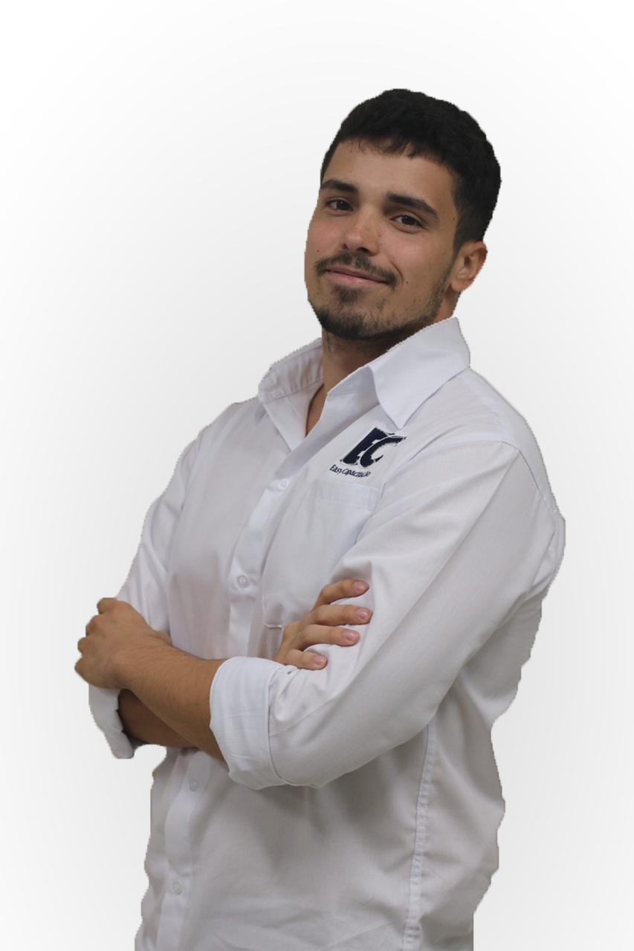
Filipe Bessa é Consultor de Marketing na Easy Capacitação, empresa referência em treinamentos in loco e consultorias na área de comunicação, e na Intention Ventures, primeira consultoria de impacto socioambiental no Ceará, e está cursando o MBA de Gestão de Negócios da Universidade Cândido Mendes. Trabalha com Marketing Digital, Gestão Estratégica de Comunicação, é facilitador de cursos de Criatividade e Design Thinking e organizador do Startup Weekend em Fortaleza.

